Slide 1
Day2
ワークシート

Slide 2
ビジネスモデルコアを添付ください

Slide 3
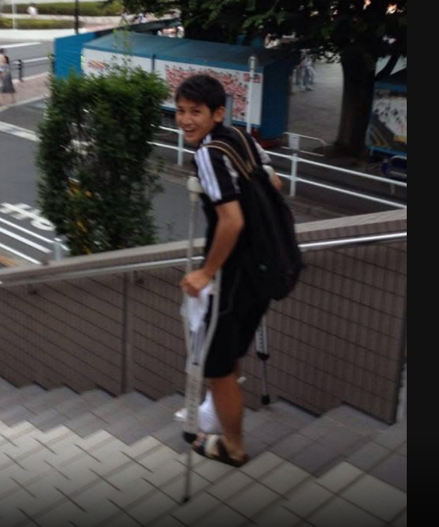
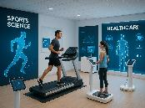
ビジネスモデルコア（顧客：個人アスリート）
①成長のボトルネックを正しく特定し、自分に必要な改善を明確にできる
②不安・怪我・不調による悪循環から抜け出し、自信を持ってプレーできる
③成長を科学的に実感できる
・中高時代全国大会出場経験あり。地方出身
・プロサッカー選手志望、親元を離れて東京の強豪大学へ入学・一人暮らし
・度重なる怪我で大学ではトップチームで活躍ができていない
「怪我が続く原因がわからないまま、治っても再発し、成長の機会を失った」
「自分がなぜ伸びないのか、何が弱点なのか、どうすれば改善できるのかが分からない状態」
SETAGAYA Sports Valleyは、トップアスリートだけでなく誰もが最先端のスポーツ科学とヘルスケアを体験できるイノベーション型スポーツ施設です。自社施設 SETAGAYA QS-GARDEN（天然芝グラウンド・ミーティングルーム） を活用し、測定・トレーニング・栄養指導を継続的に提供。スポット利用にとどまらず、部活動や個人に科学的支援を届け、怪我予防と成長実感を伴うハイパフォーマンスを実現します。
東京都人口 1400万人× 中高大比率 8%×私立割合50%× サッカー部率10%×都大会進出率10%
×設備・スタッフ不十分率80%=4500人
①成長のボトルネックを正しく特定し、自分に必要な改善を明確にしたい
②不安・怪我・不調による悪循環から抜け出し、自信を持ってプレーしたい
①安価な器具やジムを活用しながら、自身の経験でトレーニングをしている
②競技以外（食事・睡眠・メンタルなど）は選手自身の自己管理に任されている
①科学的測定＋包括データ収集
姿勢・動作・筋力などを簡易測定
② 個別トレーニング＆予防プランの提示
測定結果に基づき、個人に最適化されたトレーニングメニューを提案
③成長の可視化ダッシュボード
トレーニング・測定・栄養指導の記録を蓄積し、グラフで成長を見える化
  ①課題が見える化する仕組みがない
  ②部活動ではプレー以外（食事・睡眠・心理など）を支援する人材・スキルが不足している
①自身のトレーニング方法に不安があり、非科学的な練習で成長が見えない。
②怪我やプレー以外の要因で競技力が伸び悩み、改善方法が分からない
検討中
原価：ほぼゼロ（施設維持＝自社リソース、測定機器＝広告を対価に無償レンタル） 現在の対策コスト：- パーソナルジム／自主トレ：月20,000円前後、
プロテイン・サプリ購入：月5,000〜10,000円、怪我による通院：月3,000〜5,000円 精神的コスト：怪我や不調の不安 合計：月28,000〜35,000円＋精神的負
SETAGAYA Sports Valley月額利用：¥15,000〜¥20,000 スポット利用：1回 ¥4,000〜¥6,000

Slide 4
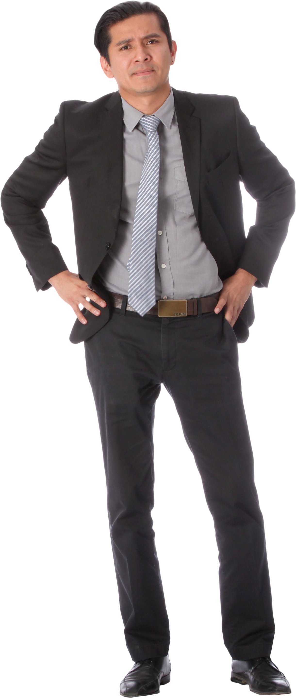
ビジネスモデルコア（顧客：指導者(学校)・チーム）
①結果を出せない原因を特定し、チームを強くできる
②個々の状態を科学的に把握し、怪我を確実に減らせる
③指導の正しさをデータで証明し、保護者や学校に説明できる
・都内の私立高校教師、30代。都大会常連(古豪)のサッカー部顧問
・今年度も主力の怪我に悩み、全国大会出場を逃す
「怪我や事故が出れば現場の監督責任になるという緊張感を感じている」
「勝てなければOBや保護者からの批判を受けるプレッシャーに悩まされる」
「科学的根拠がなく“自分のやり方が正しいのかわからない」
SETAGAYA Sports Valleyは、部活動や学校単位で導入できるイノベーション型スポーツ施設サービスです。自社施設 SETAGAYA QS-GARDENを活用し、測定・トレーニング・栄養支援を継続的に提供し、経験則頼みでは全国大会に届かないという切実な課題を、科学的根拠で解決したい。スポット利用にとどまらず、部員全員が科学的な成長支援を受けられる仕組みを整え、指導者の負担を軽減しながら競技力の底上げを実現します。
東京都私立中学高校大学合計1400校×サッカー部率都大会進出率10%×設備・スタッフ不十分率80%=112チーム
①結果を出せない原因を特定し、チームを強くしたい
②個々の状態を科学的に把握し、怪我・メンタル不調を確実に減らしたい
①指導者の勘や知見に頼る
②部活動の限られた時間と学校設備で対応
①部員全員の測定＋フィードバック
- 指導者に「チーム全体の課題」と「個別改善点」を提示
②個別最適化トレーニングプログラム
- 測定結果に基づき、怪我予防ストレッチや補強運動を部員ごとに提示
③継続的な成長記録（チームダッシュボード）
- 部員ごとの成長をグラフ化し、チーム全体の進捗を見える化
①課題を見える化する最新機器は高価で単独導入が困難
② 学校部活動ではプレー以外（食事・睡眠・心理など）を支援する人材・時間・ノウハウが不足している
① 成果や成長が見えづらく、選手のモチベーションが続かない
② 怪我や不調が起きてからの対応になり、予防ができない
検討中
原価：ほぼゼロ（施設維持＝自社リソース、測定機器＝広告を対価に無償レンタル）対策コスト；機器導入費：数十万、トレーナー派遣：月1回外部トレーナー（¥30,000〜50,000）、時間コスト・精神負担：練習設計・怪我対応・個別相談、指導者の責任負担 合計月10万程度
SETAGAYA Sports Valley部活動パッケージ月額¥8,000〜12,000／人

Slide 5

ビジネスモデルコア（顧客：スポーツ科学ヘルスケア企業）
①技術を販売するチャネルができる
②すぐに使える“リアルなテスト環境”が提供できる
③導入・販売につながる導線（営業チャネル）を作れる
・創業5年スポーツ機器メーカー、代表が30代、自身もスポーツ経験があり
・日本では浸透していない先端測定・分析の機器を保有
「展示会や広告のコスト負担に悩みを感じている」
「日本にはないが、海外では普及している技術で絶対の自信を持っている」
「購入となると学校では高価で購入に至らないことに悩み」
SETAGAYA Sports Valleyは、スポーツ科学・ヘルスケア企業に対し、常設フィールドでの継続的体験を通じて一般ユーザのリアルな使用データを収集し、そのデータを基点に体験から導入までの自然な導線を設計することで、従来の展示会依存や研究室偏重から脱却し、来年度予算削減リスクを回避しながら持続的な顧客接点と販売成果を同時に実現する。
日本国内のスポーツ科学・ヘルスケア関連企業：約2,500社×首都圏割合40%×一般ユーザ接点を模索している企業約25％＝250社
①販売するチャネルが欲しい
②すぐに使える“リアルなテスト環境”が欲しい
③実証フィールド・機会が欲しい
①展示会、代理店やパートナー企業との提携
②自社で簡易的な検証環境を構築、被保険者はネットで募集
③事例紹介、スポーツイベントで体験ブースを設置
①常設フィールドでのユーザ体験提供
→ 展示会依存から脱却し、継続的にユーザ接点を確保
②一般ユーザの実使用データ収集
→ 製品の市場適応性を検証できる
③体験から導入までのシームレスな導線
→ 営業依存ではなく、自然な顧客獲得につながる
①営業人員やネットワークが不足
②専用施設や被験者の確保に高コストがかかる
③導入前に試せる環境が整っていない
①展示会は高コスト、パートナー依存で将来性が不安
②実際の利用環境、ユーザと乖離しており、顧客に響かない
③事例の口頭での紹介だけでは、効果が伝わらず、イベントは短期間で、継続的な効果がない
検討中
原価：ほぼゼロ（データ収集＝施設・被験者：自社リソース） 現在の対策コスト：展示会出展費用：1回あたり数百万円（ブース設営・人件費・移動費）、データ収集費用：¥10,000〜¥20,000／人、営業活動コスト：営業先依存で人件費・時間コストが高い→年間数百万円規模＋精神的負担（営業依存・成果不透明）
SETAGAYA Sports Valley月額 ¥300,000〜¥500,000／社（常設ショールーム＋継続的データ収集＋導線設計）、スポット利用 ¥100,000〜¥150,000／回（展示会出展の1/3〜1/5程度）

Slide 6
商品説明資料
商品説明資料を添付ください

Slide 7




商品説明
新入部員加入時
OFF明けのチェック
リーグ開幕前の選考
に最適！
JFLクリアソン新宿伴走型 1Dayパワー＆ムーブメント合宿
プロ基準の”測定”×”理論”×”データ活用”で競技力と競技理解を一気に底上げする”1日で伸びる”実感の提供
午前：測定
昼：セルフコンディショニング
講義
午後：実戦＋データ活用
食事：弁当(CLUBHOUSE)
【選択式】
栄養学（アスケン）
睡眠学（ブレインスリープ）
メンタル（アップマインド）
実践：セルフケアワーク
Photon Sports（動作解析＆改善提案）
Hawkin Dynamics（ジャンプ・パワー測定)
紅白戦 or 第一生命サッカー部との試合
Player Data(GPS)＋NTT SPORTICT(AIカメラ)
個人別フィードバックレポート＆データ提供
プロ選手の「俺ならデータをこう使う！」
現在地と目標がその場でわかる！
実体験によるルーティーン、怪我予防
プロ選手と一緒にプレーする、試合後の映像を解説

Slide 8
インタビュー結果のまとめ
インタビュー実施人数： 〇人
内アーリーアダプター： 〇人
 | 当初仮説（インタビュー前） | 修正仮説（インタビュー後） | インサイトやその他の気づき
顧客像
課題の切実さ | ジョブ：​ 実現できない理由：​ 現在の対策：​ 現在の対策への不満： | ジョブ：​ 実現できない理由：​ 現在の対策：​ 現在の対策への不満：
MVP | 機能： 性能： 特徴： | 機能： 性能： 特徴：
価格 | 課金方法： 価格： | 課金方法： 価格：
結論：検証継続 orピボット or 検証完了
上記の判断理由：XXX

Slide 9
アーリーアダプターの特徴一覧
 | アーリーアダプター判定者 | 非アーリーアダプター判定者
特徴 | XXX XXX XXX アーリーアダプターの付帯状況や価値観などにおける共通項を抽出して記載 | XXX XXX XXX 非アーリーアダプターの付帯状況や価値観などにおける共通項を抽出して記載

Slide 10
アーリーアダプター紹介
フォーマットは自由です

